Slide 1
Римований січень
Корекційне заняття з розвитку мовлення

Slide 2
В шубі гарній та новій
Січень йде ген, сніговій,
Часу місяць цей не гає,
у кришталь річки вдягає.
Тамара Маршалова

Slide 3
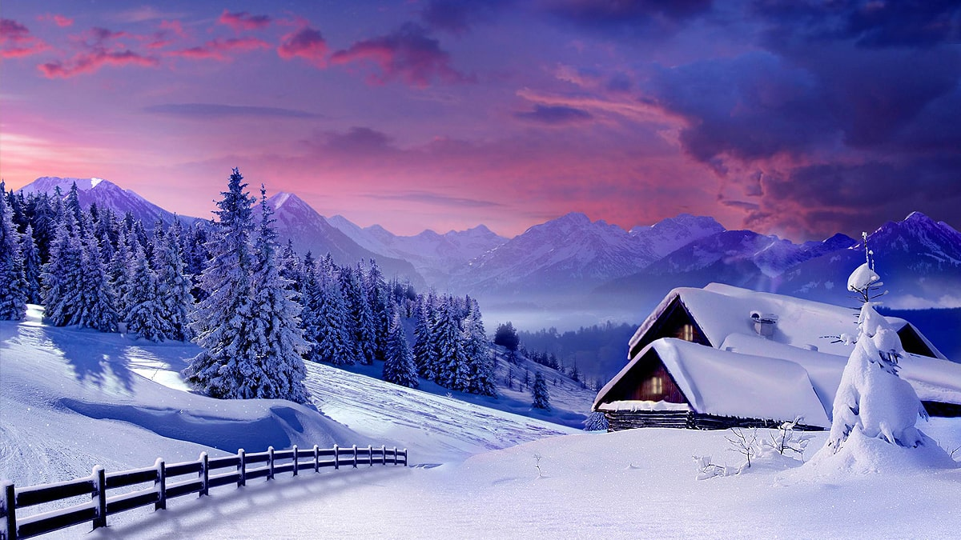

Slide 4
Вийшов січень у кожусі –
Білі брови, білі вуса.
Біла торба у руках,
Зорі світяться в очах.
Січень сипав із торбинки
Сніг на сосни і ялинки,
А з дерев на стежечки
Сніг трусили білочки.
Л. Новикова

Slide 5
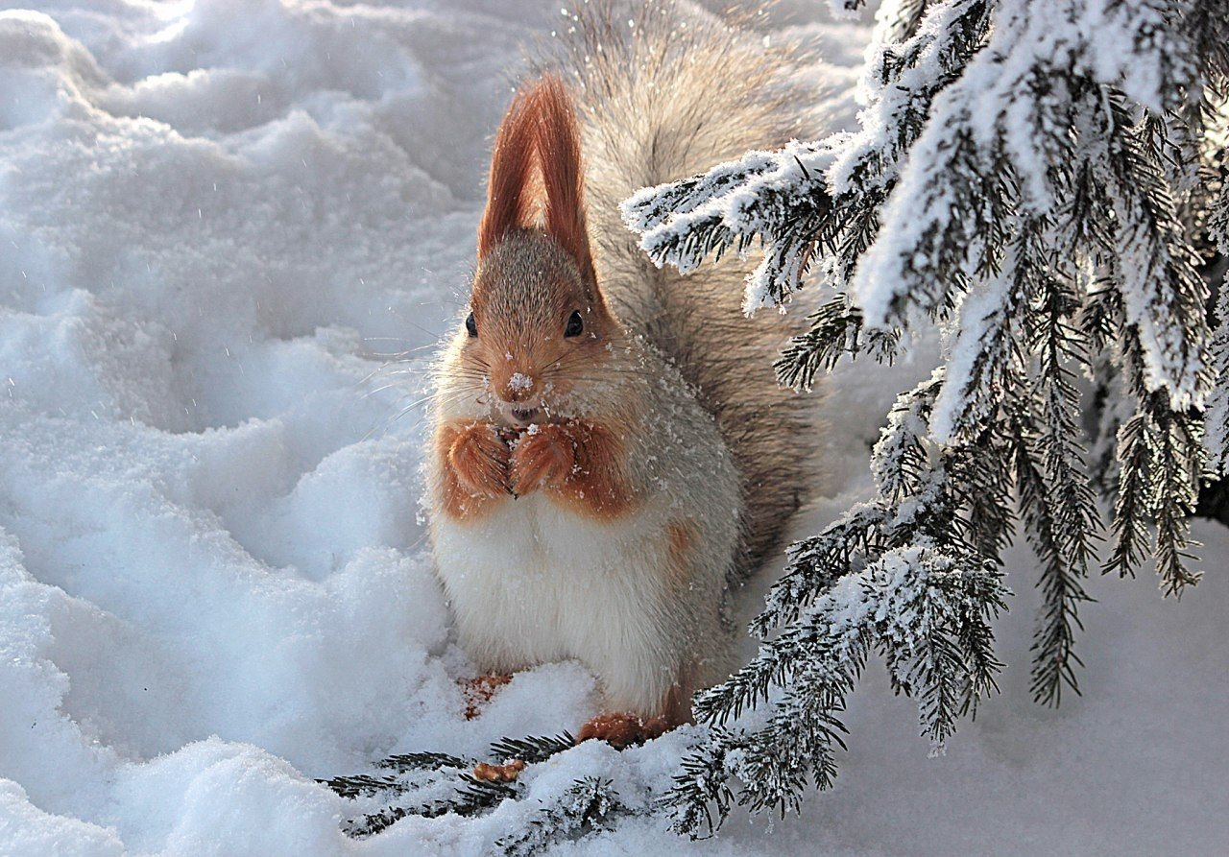

Slide 6
Розсміявся дзвінко січень
Розсміявся дзвінко січень,
Заяскрів сніжинками.
Дітвору гуляти кличе
Білими стежинками.
Швидше, швидше на санчата!
З гірки покатаємось.
Снігу я приніс багато,
Нумо, позмагаємось!
І жартує січень білий,
Шелестить порошею.
На санках ми полетіли
В зимоньку хорошую.
Тамара Мезенцева

Slide 7
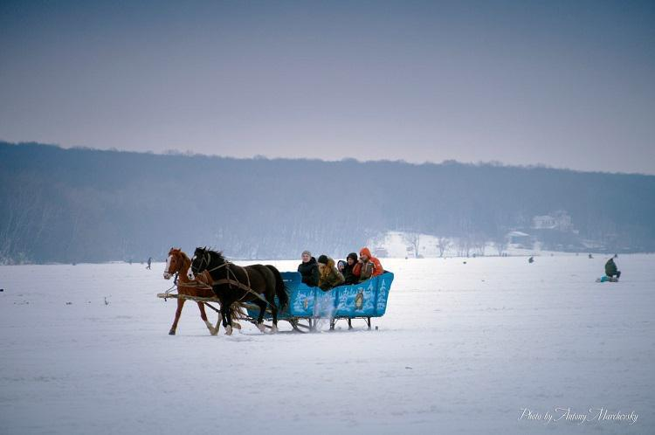

Slide 8
Подивись: з початку року
на землі лежать сніги.
Скрізь, куди сягає око, –
кучугури навкруги.
Вітер снігом б’є в обличчя,
засипає снігом дах.
І ведуть між себе січу
хуртовини у степах.
Звір в цю січу попадеться, –
геть тікає ледь живий.
І по праву Січнем зветься
місяць перший, зимовий.
Та стрічають Перше січня
дуже радо малюки:
скрізь ялинки новорічні
вже прикрасили гілки.
Сяють вогники зірчасті,
й ми бажаємо для всіх
у житті – нового щастя,
в праці – успіхів нових!

Slide 9
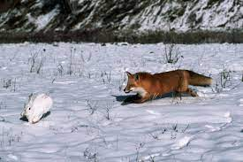

Slide 10
Ліс під інеєм дріма.
По землі іде зима.
Входить, пишна і велична,
В крижану господу січня.
Усміхається з-під вій:
— Як живеш, сердитий мій?
Як снігами ти січеш?
Як морозами печеш?
Місяць січень очі мружить:
— Я сердитий, та не дуже.
Землю пухом укриваю,
Щоб не мерзнуть урожаю.
Поробив для дітвори
Гарні ковзанки з гори.
Лиш недбальців-неслухнянців,
Хто загаявсь на гулянці,
Розстіба свого кожуха,
Виставля з-під шапки вуха, —
Тих снігами я січу!
Тих морозами печу!
Т. Коломієць

Slide 11
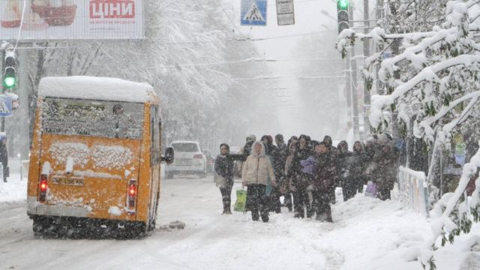

Slide 12
Фізкультхвилинка
Раз, два, три, чотири, п’ять, (загинаємо пальчики по одному)
Ми у двір пішли гулять.
Бабу снігову ліпили, (імітуємо ліплення грудок),
Пташок крихтами годували, (“кришимо хлібець” всіма пальчиками)
З гірки потім ми катались, (ведемо долонькою правої руки по долоні лівої руки)
А ще в снігу валялись. (кладемо долоньки на стіл то однією, то іншою стороною)
Всі в снігу додому прийшли, (обтрушуємо долоньки)
З’їли суп і спать лягли. (виробляємо рух уявною ложкою, кладемо руки під щоку)

Slide 13
Зимові загадки
Новий рік розпочинає,
зі святами привітає.
Щедрувати діток водить,
на ялинці хороводить.

Slide 14

Січень

Slide 15
На дворі горою, а в хаті водою.

Slide 16
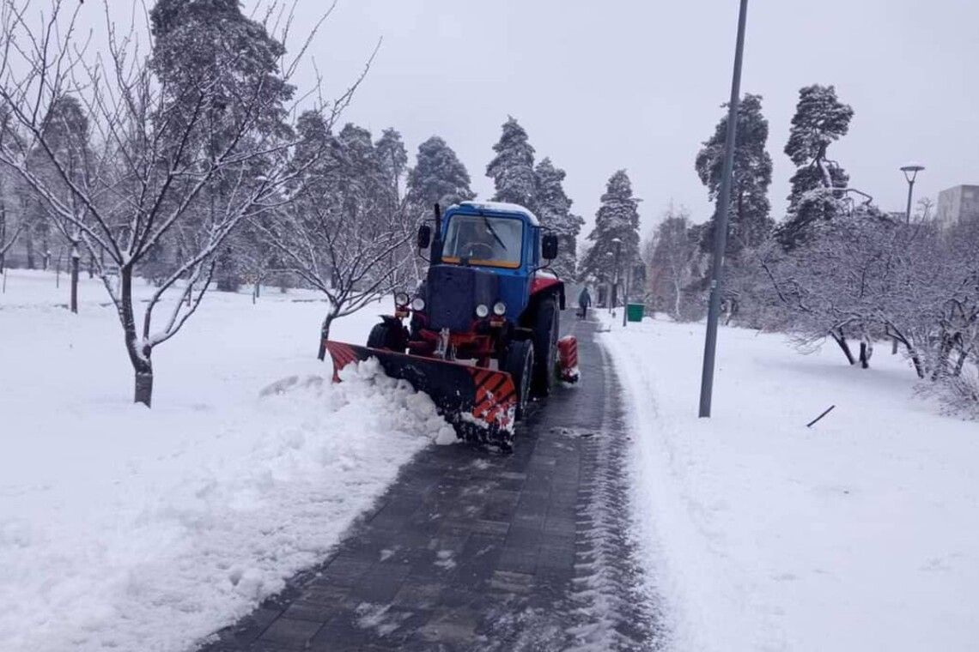
Сніг

Slide 17
Сніг на полях,
лід на річках, хуга гуляє.
Коли це буває?

Slide 18
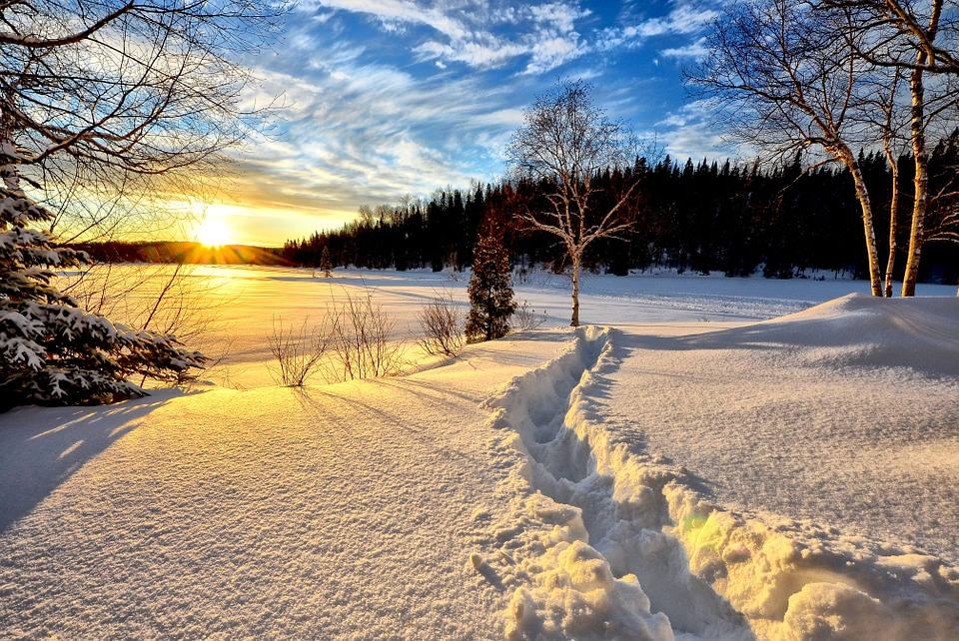
Узимку

Slide 19
По стежині, по дорозі
Бігти я у них не в змозі,
По снігу не йдуть як слід:
До вподоби – тільки лід.

Slide 20
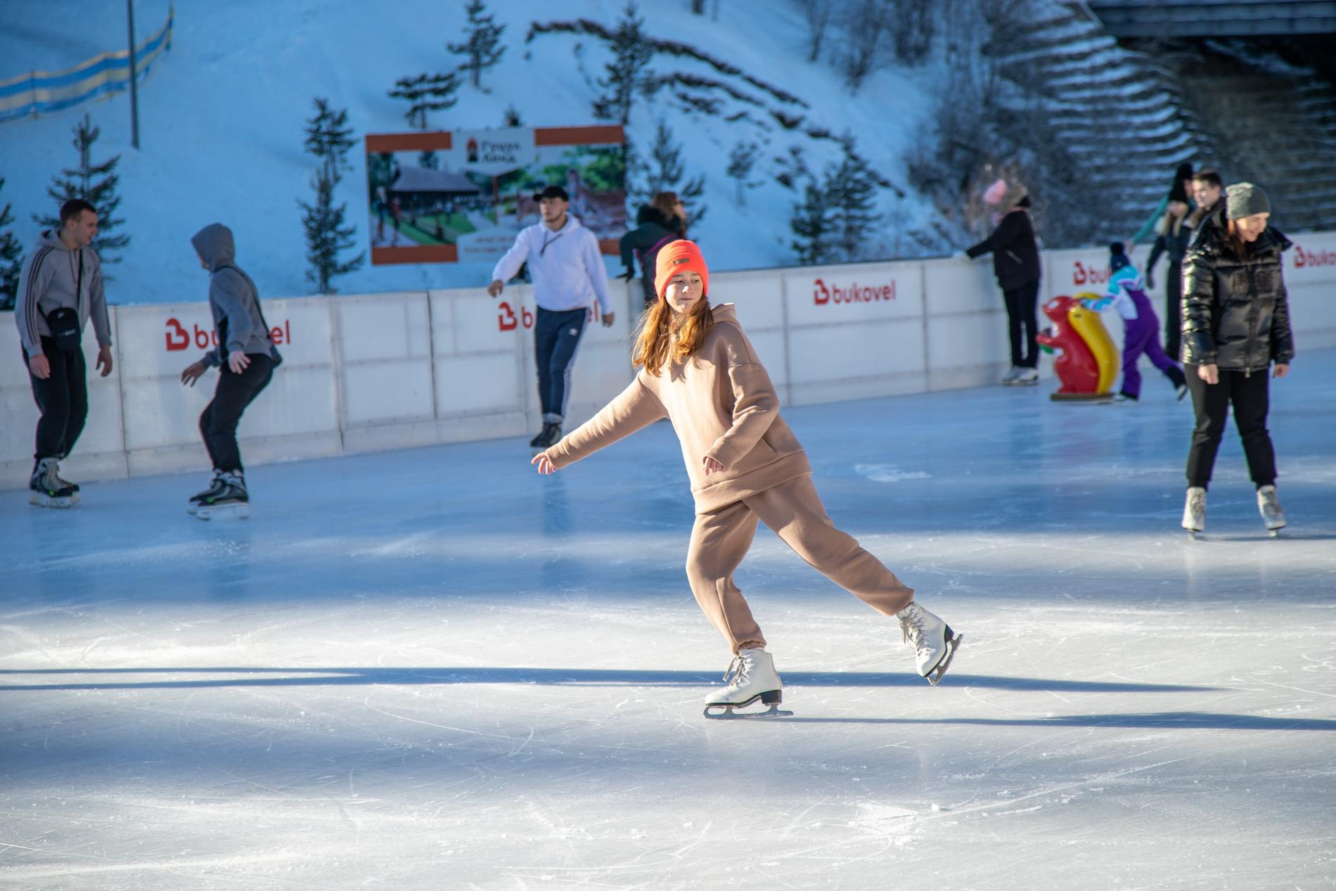
Ковзани

Slide 21
Прийшла до нас бабуся
У білому кожусі.
Поля причепурила —
Пухнастим снігом вкрила.
Вгадайте — хто вона
Бабуся чепурна?

Slide 22
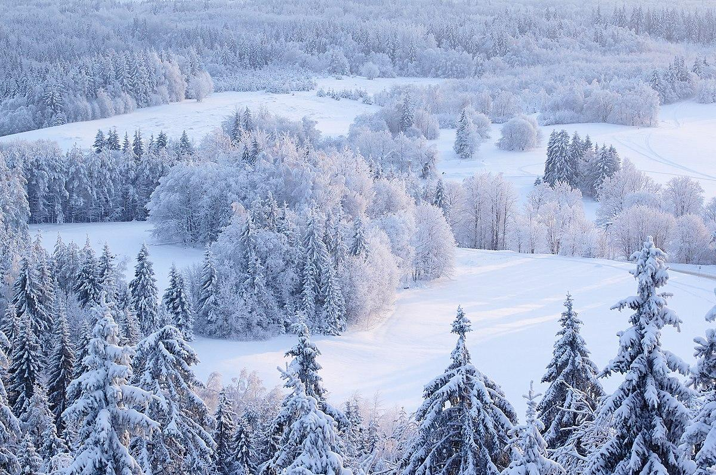
Зима

Slide 23
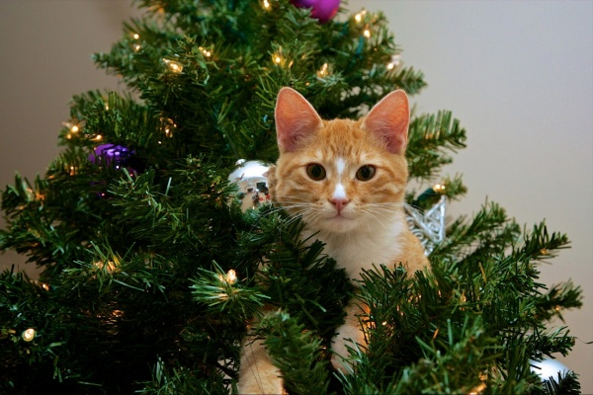
Щасливих новорічних свят!

